Slide 1
Ενημερωτικό Δελτίο BOWEN ΕΛΛΑΔΑΣ Mάρτιος 2022
Τα Νέα του Bowtech
Τα Νέα του Bowtech
Αγαπητοί συνάδελφοι,
η 6^{η} Μαρτίου έχει θεσπιστεί ως παγκόσμια ημέρα λεμφοιδήματος. Όχι επειδή είναι κάτι που θα έπρεπε να εορτάζεται, αλλά επειδή τα διεθνή υποστηρικτικά δίκτυα των ασθενών με λεμφοίδημα προσπαθούν με αυτόν τον τρόπο, να ευαισθητοποιήσουν το κοινό και να ενημερώσουν τους ασθενείς σχετικά με την πάθηση αυτή και τη διαχείρισή της.
Το λεμφοίδημα συνίσταται σε μη φυσιολογική συλλογή λεμφικού ιστού, που έχει ως αποτέλεσμα την εμφάνιση οιδήματος είτε των άκρων είτε και του κορμού. Το πρωτοπαθές λεμφοίδημα που οφείλεται σε δυσλειτουργίες λεμφαδένων ή λεμφαγγείων είναι σπανιότερο από το δευτεροπαθές, το οποίο συχνά αποτελεί επακόλουθο των θεραπειών για κακοήθειες του μαστού, γυναικολογικών καρκινωμάτων ή καρκίνου του προστάτη. Σύμφωνα με τους ερευνητές περίπου το 40% των γυναικών θα αναπτύξουν δευτερογενές μετατραυματικό λεμφοίδημα μετά από θεραπείες για τον καρκίνο του μαστού όπως η χειρουργική λεμφαδενεκτομή ή η ακτινοθεραπεία (J.M. Armer, Stewart, & Shook, 2009; Νόρμαν κ.ά., 2009).
Καθώς δεν υπάρχει θεραπεία για το λεμφοίδημα, η διαχείριση των συμπτωμάτων (οίδημα και αύξηση της περιμέτρου του σκέλους, αίσθημα βάρους, πόνος, ένταση, δερματικές αλλοιώσεις, μειωμένη λειτουργικότητα, αλλά και αισθήματα άγχους ή ντροπής για την εμφάνιση) συνιστά για τις ασθενείς μια καθημερινή και επί εικοσιτετραώρου βάσεως μάχη.
Η πιλοτική έρευνα που θα διαβάσετε σε αυτό το ενημερωτικό δελτίο εκπονήθηκε ως διδακτορική διατριβή στο πανεπιστήμιο της Αριζόνα και αποτελεί τον πρόδρομο μιας αναμενόμενης μεγαλύτερης μελέτης, με σκοπό την καλύτερη εκτίμηση των αποτελεσμάτων για τη διαχείριση του λεμφοιδήματος με τη συνδρομή της Τεχνικής Βowen.
Έχουμε παραθέσει εδώ μόνο τις πληροφορίες που θεωρούμε σημαντικές τόσο για τους ασθενείς όσο και για τους θεραπευτές. Μπορείτε να βρείτε το ελληνικό και το πλήρες αγγλικό κείμενο στον ιστότοπο του Bowen Greece: https://bowen.gr/category/%ce%ac%cf%81%ce%b8%cf%81%ce%b1/
Εύχομαι οι πληροφορίες αυτές να βοηθήσουν εσάς αλλά και τους θεραπευόμενούς σας στην προσπάθειά τους να αντεπεξέλθουν στις καθημερινές προκλήσεις τους.
Καλή ανάγνωση!
Αλεξάνδρα Αντωνίου
Μεταφράσεις: Μελίνα Λαγού
1
© Αλεξάνδρα Αντωνίου
BSc (Hons) Physio

Slide 2
ΠΙΛΟΤΙΚΗ ΜΕΛΕΤΗ: BOWENWORK® ΓΙΑ ΤΗ ΔΙΑΧΕΙΡΙΣΗ ΣΥΜΠΤΩΜΑΤΩΝ ΛΕΜΦΟΙΔΗΜΑΤΟΣ ΣΕ ΓΥΝΑΙΚΕΣ ΠΟΥ ΑΝΤΙΜΕΤΩΠΙΣΑΝ ΚΑΡΚΙΝΟ ΤΟΥ ΜΑΣΤΟΥ
Της Christine A. Hansen
Περίληψη
Σκοπός της παρούσας πιλοτικής μελέτης είναι να ελέγξει τη σκοπιμότητα της χρήσης του Bowenwork ως συμπληρωματικής παρέμβασης για τη διαχείριση των συμπτωμάτων λεμφοιδήματος που σχετίζεται με τη θεραπεία για τον καρκίνο του μαστού, σε γυναίκες που αντιμετώπισαν καρκίνο του μαστού. Οι στόχοι της έρευνας ήταν:
να προσδιοριστούν τα ποσοστά συμμετοχής και παραμονής ως το πέρας της έρευνας γυναικών που παρουσιάζουν λεμφοίδημα
να προσδιοριστεί η συνέπεια στην παρέμβαση Bowenwork
να αξιολογηθεί το επίπεδο ασφάλειας και άνεσης της παρέμβασης Bowenwork
να περιγραφεί η επίδραση της παρέμβασης -διάρκειας έξι εβδομάδων- στα συμπτώματα του λεμφοιδήματος (δηλαδή ποιότητα ζωής και λειτουργική κατάσταση στην αρχή και στο τέλος της παρέμβασης, αίσθημα πόνου, περίμετρος άκρων και εύρος κίνησης του άκρου που εμφανίζει το πρόβλημα στην αρχή και στο τέλος της παρέμβασης, καθώς και ανάμεσα στις συνεδρίες).
Για τη μελέτη χρησιμοποιήθηκε σχεδιασμός με επαναλαμβανόμενες μετρήσεις, ακολουθώντας μια πειραματική λογική. Συμμετείχαν 21 γυναίκες που αντιμετώπισαν καρκίνο του μαστού. Η παρέμβαση περιλάμβανε τέσσερις συνεδρίες με απόσταση 5 - 10 ημερών μεταξύ τους. Στις συμμετέχουσες δόθηκαν ερωτηματολόγια σε δύο φάσεις: πριν την έναρξη των συνεδριών και μετά την ολοκλήρωσή τους. Για την αξιολόγηση της ποιότητας ζωής χρησιμοποιήθηκαν τα ερωτηματολόγια SF-36 και FACT-B. Το τελευταίο χρησιμοποιήθηκε και για την λειτουργική αξιολόγηση των ατόμων. Τα επίπεδα πόνου μετρήθηκαν με χρήση του Brief Pain Inventory. Τα δεδομένα που συλλέχθηκαν στην αρχή και στο τέλος της έρευνας υποβλήθηκαν σε t-test ανάλυση κατά ζεύγη. Οι σωματικές μετρήσεις (περίμετρος βραχίονα και εύρος κίνησης) υποβλήθηκαν σε ανάλυση διασποράς.
Το 95% των γυναικών που δήλωσαν συμμετοχή παρέμειναν ως την ολοκλήρωση της έρευνας. Η συνέπεια στην παρέμβαση και στις ασκήσεις στο σπίτι ήταν υψηλή, με ποσοστά 100% και 95% αντίστοιχα. Η παρέμβαση αξιολογήθηκε ως ασφαλής, χωρίς να καταγραφούν σημαντικές μεταβολές στην ιατρική κατάσταση ή δυσφορία που θα επέβαλαν την παύση του ατόμου από την έρευνα. Η t-test ανάλυση κατά ζεύγη στα δεδομένα του ερωτηματολογίου SF-36 (ψυχική υγεία) και του FACT-B (ποιότητα ζωής και λειτουργική αξιολόγηση) έδειξε σημαντική βελτίωση στις μετρήσεις των συμμετεχουσών μετά την παρέμβαση με Bowenwork (p>0.5).
Το Bowenwork φάνηκε να αποτελεί αποτελεσματική στρατηγική διαχείρισης, βελτιώνοντας την ψυχική υγεία, την ποιότητα ζωής και το επίπεδο λειτουργικότητας στην καθημερινότητα. Ακόμη, καταγράφηκε μείωση της περιμέτρου του βραχίονα και αύξηση του εύρους κίνησης στις γυναίκες με λεμφοίδημα μετά από καρκίνο του μαστού. Στο μέλλον είναι αναγκαία μία μελέτη μεγάλης κλίμακας για την περαιτέρω διερεύνηση αυτών των ευρημάτων.
2

Slide 3
Συνέχεια από τη σελίδα 2
Το Bowenwork ως Ολιστική Στρατηγική Διαχείρισης Συμπτωμάτων
Στο πλαίσιο των συμπληρωματικών επιλογών, υπάρχουν στρατηγικές που υποστηρίζουν αλλοπαθητικές θεραπείες. Το Εθνικό Κέντρο Συμπληρωματικών και Εναλλακτικών Μεθόδων έχει ταξινομήσει την Τεχνική Bowen στην κατηγορία των Χειρωνακτικών / Σωματικών θεραπειών, όπως η οστεοπαθητική και το μασάζ (Long & Huntley, 2001).
H εικαζόμενη θεωρία για το μηχανισμό του Bowenwork αναφέρει, ότι μέσω μίας κίνησης Bowen, διεγείρονται τα ατρακτοειδή κύτταρα στο κεντρικό τμήμα των μυών και το σύμπλεγμα Γκόλτζι ανάμεσα στους τένοντες, καθώς και ο περιβάλλων ιστός, η περιτονία και το υγρό εντός και εκτός των κυττάρων (Shapiro, 2004). Η κίνηση ενεργοποιεί μία αλληλουχία αντιδράσεων, συμπεριλαμβανομένης της διέγερσης του αυτόνομου νευρικού συστήματος σε όλο το σώμα και του κεντρικού νευρικού συστήματος στον εγκέφαλο (Mechner, 2003; Olafimihan & Hall, 2002). Η κίνηση δημιουργεί ενεργειακή ώθηση σε μία συγκεκριμένη περιοχή του σώματος, παρόμοια με τις διαδοχικές ρυτιδώσεις που προκαλεί μία σταγόνα πέφτοντας στην επιφάνεια του νερού. Φέρει κοινά στοιχεία με την επίδραση του βελονισμού στη διέγερση των μεσημβρινών (Shapiro, 2004).
Η εν λόγω θεωρία αναφέρει, πως αυτές οι ενεργειακές ωθήσεις διεγείρουν τις θεραπευτικές οδούς, ώστε να επαναφέρουν τον οργανισμό στην αρχική, υγιή του κατάσταση όπου βρισκόταν πριν το γεγονός τραυματισμού ή ασθένειας. Επίσης, η θεραπεία βοηθά, καταπραΰνοντας τους ερεθισμένους υποδοχείς πόνου. Μία κίνηση ή ένας συνδυασμός τους μπορεί να ενεργοποιήσει νέες οδούς ή να αποκαταστήσει τις υπάρχουσες που δυσλειτουργούν, περιορίζοντας τις παρενέργειες που επιφέρει η θεραπεία για τον καρκίνο σε ένα συμβιβασμένο, πολύπλοκο σύστημα.
Το Bowenwork αποτελεί μία θεραπευτική στρατηγική, που είναι συμβατή με το θεωρητικό πλαίσιο της παρούσας έρευνας. Θεωρείται πως διαθέτει αναδιοργανωτικές ιδιότητες και έτσι κρίνεται συμβατό με το σκοπό της έρευνας, αφού συνάδει με τις βασικές αρχές της επιστήμης της πολυπλοκότητας*. Η παρέμβαση δημιουργεί τη δυνατότητα αναδιοργάνωσης μέσω μίας κίνησης Bowen, επανορθώνοντας το ενεργειακό μοτίβο της περιτονίας. Το σύστημα λαμβάνει τη νέα πληροφορία και μετασχηματίζεται με βάση αυτήν.
Λαμβάνοντας υπ’ όψιν τις πολλαπλές μεταβλητές που επηρεάζουν τις ασθενείς με λεμφοίδημα συνεπεία καρκίνου του μαστού, καθώς επίσης και το θεωρητικό πλαίσιο των μη-γραμμικών δυναμικών συστημάτων και του SMT (satisfiability modulo theories), το Bowenwork μπορεί να αποτελεί κατάλληλη και εύστοχη παρέμβαση, διεγείροντας τη διαδικασία αναδιοργάνωσης των μοτίβο ενός οργανισμού. Επομένως, ενσωματώνοντας τις παραμέτρους του λεμφοιδήματος στα υπάρχοντα θεωρητικά μοντέλα, μπορεί να προσδιοριστεί ένα επαρκές πλαίσιο για τη στήριξη της παρούσας έρευνας
*ΣτΜ: Βασική αρχή της θεωρίας της πολυπλοκότητας είναι πως η άσκηση βίας προκειμένου να ελεγχθεί ένα σύστημα μπορεί, αντίθετα, να δημιουργήσει περισσότερα προβλήματα και αθέμιτες συνέπειες.
3

Slide 4
Συνέχεια από τη σελίδα 3
Κριτήρια Ένταξης Γυναικών στην Έρευνα
Ηλικία άνω των 18 ετών
Διάγνωση καρκίνου του μαστού οποιουδήποτε σταδίου και ολοκλήρωση σχετικής θεραπείας, συμπεριλαμβανομένων:
Ογκεκτομής
Μερικής μαστεκτομής
Τμηματικής μαστεκτομής / Ριζικής μαστεκτομής
Αφαίρεσης λεμφαδένων μασχάλης
Ενδοφλέβιας χημειοθεραπείας
Ακτινοθεραπείας
Χωρίς καθορισμένο χρονικό πλαίσιο ως προς το διάστημα που έχει παρέλθει από την ολοκλήρωση της θεραπείας
Μονόπλευρο λεμφοίδημα βραχίονα, με ή χωρίς διάγνωση (εάν δεν υπάρχει διάγνωση, τίθεται ως κριτήριο η τουλάχιστον κατά δύο εκατοστά αυξημένη περιφέρεια του προσβεβλημένου βραχίονα συγκριτικά με αυτήν του μη προσβεβλημένου)
Ήταν αποδεκτή η περίπτωση συνέχισης τρέχουσας θεραπείας, όπως ορμονοθεραπείας (π.χ., ταμοξιφαίνη, αναστολείς της αρωματάσης) καθώς και στοχευμένης θεραπείας (π.χ., μονοκλωνικά αντισώματα , Herceptin, αναστολείς της τυροσινικής κινάσης)
Ήταν αποδεκτή η συνήθης φροντίδα για το λεμφοίδημα, όπως θεραπεία συμπίεσης, λεμφική παροχέτευση και χρήση μανικιού διαβαθμισμένης συμπίεσης
Αξιοπιστία της Παρέμβασης
Τέσσερις διαφορετικοί επαγγελματίες του Bowenwork παρείχαν τις υπηρεσίες τους για τη διεξαγωγή της παρούσας μελέτης. Αυτοί οι επαγγελματίες επιλέχθηκαν για να συμμετάσχουν στη μελέτη με βάση τη συμπλήρωση τυποποιημένων εργαλείων αξιολόγησης, μέσω του Module Ten της Εθνικής Ακαδημίας Bowen των ΗΠΑ. Προκειμένου να διαφυλαχθεί η αξιοπιστία των αξιολογήσεων και της παρέμβασης, διοργανώθηκε μία εξειδικευμένη συνάντηση με όλους τους επαγγελματίες του Bowenwork και τον Κύριο Ερευνητή (ΚΕ). Προκειμένου να διαφυλαχθεί η συνέπεια στην εφαρμογή της παρέμβασης και η ακρίβεια στη λήψη των σωματικών μετρήσεων, ο ΚΕ ανέπτυξε ένα φύλλο αξιολόγησης για την παράδοση των μετρήσεων και την εφαρμογή της παρέμβασης, με πιστοποιητικό χαρακτήρα. Όλοι οι επαγγελματίες του Bowenwork όφειλαν να πιστοποιηθούν από τον ΚΕ για τις τεχνικές της μελέτης σχετικά με την εφαρμογή της παρέμβασης, πριν την έναρξη της μελέτης. Ο ΚΕ δίδαξε στους επαγγελματίες του Bowenwork τεχνικές μέτρησης για τις περιμέτρους βραχίονα και αστραγάλου με χρήση μετροταινίας, καθώς και για το εύρος κίνησης με γωνιόμετρο.
Ξέρεις ότι πάσχεις από λεμφοίδημα, όταν ενθουσιάζεσαι που μπορείς να διακρίνεις τον ένα σου καρπό. Άγνωστης
4

Slide 5
Συνέχεια από τη σελίδα 4
Παρέμβαση με Bowenwork
Κάθε συμμετέχουσα έλαβε τέσσερις συνεδρίες Bowenwork με απόσταση πέντε έως δέκα ημερών η μία από την άλλη, εντός της περιόδου τεσσάρων εβδομάδων. Η παρέμβαση καθοριζόταν με πρωτόκολλα για κάθε μία από τις τέσσερις συνεδρίες, ώστε η κάθε συμμετέχουσα να λαμβάνει την ίδια αλληλουχία κινήσεων κατά τη διάρκεια κάθε συνεδρίας (βλ. Παράρτημα για τη λίστα των κινήσεων).
Οι κινήσεις Bowenwork εκτελούνταν πάνω από ελαφρύ ρουχισμό ή απευθείας στην επιφάνεια εκτεθειμένου δέρματος. Η παρέμβαση με Bowenwork περιλάμβανε μη επεμβατικές κινήσεις που εκτελούνταν με τα χέρια, χρησιμοποιώντας την ελάχιστη δυνατή πίεση ώστε να διεγερθεί η δομή στην οποία οι κινήσεις επιχειρούσαν να επιδράσουν (π.χ.: νεύρο, τένοντας, μυς ή υγρό), με τη δέουσα ευαισθησία για την αποφυγή δυσφορίας.
Κάθε συμμετέχουσα έλαβε την ίδια θεραπεία κατά τη διάρκεια κάθε συνεδρίας. Αν και είναι πιο συνηθισμένες οι εξατομικευμένες θεραπείες στο πλαίσιο των συμπληρωματικών & εναλλακτικών θεραπειών, περιλαμβανομένου του Bowenwork, επιλέχθηκε η τήρηση πρωτοκόλλων προκειμένου να διευκολυνθεί η μέτρηση των αποτελεσμάτων και η αξιοπιστία της παρέμβασης. Κάθε μία από τις κινήσεις επιλέχθηκε ειδικά από τον ΚΕ, βάσει 65 ανατομικών θέσεων και της εικαζόμενης θεωρίας του Bowenwork. Για παράδειγμα, η Τρίτη συνεδρία περιείχε κινήσεις στον αυχένα, με στόχο την παροχέτευση των λεμφαγγείων στον στερνοκλειδομαστοειδή μυ, στην τραχείας και στην κλείδα. Στόχος των κινήσεων ήταν να εξομαλύνουν τη μυϊκή ένταση και τις συνδέσεις της περιτονίας ώμου και κορμού, καθώς και να διεγείρουν τις νευρικές οδούς.
Μετρήσεις για Ποιότητα Ζωής, Λειτουργική Κατάσταση, Επίπεδο Πόνου
Κάθε συμμετέχουσα έλαβε οδηγίες και συγκεκριμένες ασκήσεις για το εύρος κίνησης του ώμου μετά τη δεύτερη, την τρίτη και την τέταρτη συνεδρία, και κατά την τελική περίοδο αξιολόγησης. Η Σχετική με την Υγεία Ποιότητα Ζωής αξιολογήθηκε με χρήση του ερωτηματολογίου Medical Outcomes Short Form Health Survey (SF-36). Η λειτουργική κατάσταση αξιολογήθηκε με χρήση του ερωτηματολογίου Functional Assessment of Cancer Therapy Breast index (FACT-B). Το επίπεδο πόνου αξιολογήθηκε με χρήση του Brief Pain Inventory (σύντομη εκδοχή), το οποίο βαθμολογεί τον πόνο που συνοδεύει καθημερινές δραστηριότητες, σε μία κλίμακα από το 0 ως το 10.
Σωματικές Μετρήσεις
Τα δεδομένα για το εύρος κίνησης και τις περιμέτρους βραχίονα και αστραγάλου συλλέγονταν κάθε εβδομάδα πριν την εφαρμογή της παρέμβασης και μία ακόμη φορά, μία εβδομάδα μετά την τελευταία συνεδρία της παρέμβασης, φτάνοντας συνολικά τις 5 μετρήσεις ανά συμμετέχουσα.
Χαρακτηριστικά
Η μέση ηλικία του δείγματος ήταν τα 60.8 έτη. Οι συμμετέχουσες ήταν ως επί το πλείστον Καυκάσιες (95%), παντρεμένες (55%), σε καλή οικονομική κατάσταση (40%) και με καλό μορφωτικό επίπεδο (100%). Η πλειοψηφία των γυναικών ανέφερε ως θεραπείες: χημειοθεραπεία (80%), ακτινοβολία (75%) ή ριζική μαστεκτομή (65%). Η πλειοψηφία των γυναικών ανέφερε είτε βιοψία λεμφαδένα ή αφαίρεση λεμφαδένα μασχάλης (65%).
5

Slide 6
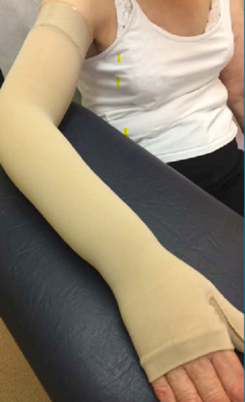
Συνέχεια από τη σελίδα 5
Περίληψη αποτελεσμάτων
Υπήρχε μία στατιστικά σημαντική βελτίωση στην ψυχική υγεία, την ποιότητα ζωής και την λειτουργική κατάσταση. Ακόμη, υπήρχαν στατιστικά σημαντικά ευρήματα αναφορικά με τη μείωση της περιμέτρου του βραχίονα και του αντιβραχίου, καθώς και με τη βελτίωση της κάμψης και απαγωγής του βραχίονα. Τα αποτελέσματα της παρέμβασης Bowenwork στα συμπτώματα του λεμφοιδήματος είναι ενθαρρυντικά, ωστόσο η ερμηνεία τους πρέπει να γίνει με προσοχή λόγω του μικρού μεγέθους του δείγματος και επίσης, επειδή αυτή η μελέτη δεν ήταν σχεδιασμένη να ανιχνεύσει στατιστικά σημαντικά αποτελέσματα.
Η εικαζόμενη θεωρία του Bowenwork αναφέρει πως μία και μόνο κίνηση μπορεί να προκαλέσει ένα κύμα δονήσεων στην επιφάνεια του δέρματος, το οποίο φτάνει ως την περιτονία και το νευρικό σύστημα (Hansen & Taylor-Piliae, 2011; Marr et al., 2008; Shapiro, 2004).
Οι συμμετέχουσες στην παρούσα μελέτη ανέφεραν αυξημένα επίπεδα πόνου και δυσφορίας, συνοδευόμενα από ζαλάδα και δακρύρροια. Αυτά τα συμπτώματα πιθανώς να προήλθαν από το Bowenwork, δηλαδή από την απελευθέρωση της έντασης και το μαλάκωμα του ιστού. Έχοντας μαλακώσει και απαλλαγεί από την ένταση, ο ιστός επέτρεψε στην πραγματική γραμμή έντασης και τραύματος να γίνει πιο εμφανής στις συμμετέχουσες.
Το σώμα ομαλοποιήθηκε μετά από τις κινήσεις Bowenwork και οι συμμετέχουσες εμφάνισαν αυξημένα συμπτώματα, τα οποία διαφορετικά μπορεί να παρέμεναν καλυμμένα κάτω από χρόνιους αντισταθμιστικούς μηχανισμούς. Οι αναδιοργανωτικές ιδιότητες του Bowenwork πιθανώς να οδηγούν σε πρόσκαιρη επιδείνωση στο διάστημα που ακολουθεί την παρέμβαση, όπως υποδεικνύει η αυξημένη αντίληψη πόνου. Ακόμη, η εφαρμογή της θεραπείας πιθανώς να δημιουργεί τις προϋποθέσεις ώστε να ξεκινήσει μια διαδικασία ανασχηματισμού των θεραπευτικών μοτίβων του σώματος.
Κατευθύνσεις για Νοσηλευτική Έρευνα
Αν και ο παρών, πειραματικής λογικής σχεδιασμός ήταν επαρκής για την πιλοτική μελέτη, μία εκτενέστερη, τυχαιοποιημένη κλινική δοκιμή θα παρείχε περισσότερη γνώση για το Bowenwork ως στρατηγική διαχείρισης των συμπτωμάτων του λεμφοιδήματος.
Συμπέρασμα
Η παρούσα πιλοτική μελέτη απέδειξε πως είναι ωφέλιμη η εφαρμογή συμπληρωματικών στρατηγικών διαχείρισης σε γυναίκες που αντιμετώπισαν καρκίνο του μαστού και εμφανίζουν λεμφοίδημα. Οι κοινοτικοί πάροχοι υπηρεσιών υγείας ήταν δεκτικοί στην επιλογή του Bowenwork ως στρατηγικής διαχείρισης συμπτωμάτων με στόχο την αντιμετώπιση ανεπιθύμητων παρενεργειών που σχετίζονται με τη θεραπεία για τον καρκίνο του μαστού, όπως είναι το λεμφοίδημα. Το Bowenwork είναι μία ασφαλής παρέμβαση που μπορεί να συμβάλει στη βελτίωση της ψυχικής υγείας και της λειτουργίας του σώματος.
6

Slide 7
Συνέχεια από τη σελίδα 6
ΠΑΡΑΡΤΗΜΑ:
ΚΙΝΗΣΕΙΣ BOWENWORK ΑΝΑ ΣΥΝΕΔΡΙΑ
1η Συνεδρία
Οσφυϊκή μοίρα ΚΧΒ 1, Κινήσεις 1 - 4
Θωρακική μοίρα ΚΧΒ 2, Κινήσεις 1 - 8
Νεφροί
Αυχενική μοίρα ΚΧΒ 3, Κινήσεις 1 - 6
2η Συνεδρία
Πριν την έναρξη της συνεδρίας, εκτελείται από τη συμμετέχουσα η άσκηση περιστροφής του βραχίονα (εκκρεμές Codman)
Οσφυϊκή μοίρα ΚΧΒ 1, Κινήσεις 1 - 2
Θωρακική μοίρα ΚΧΒ 2, Κινήσεις 1 - 8
Αυχενική μοίρα ΚΧΒ 3, Κινήσεις 1 - 8
Άνω Αναπνευστικό / Κροταφογναθική άρθρωση
Ώμος (σε καθιστή θέση)
Οδηγίες για ασκήσεις του βραχίονα στο σπίτι, ξεκινώντας από την επόμενη ημέρα
3η Συνεδρία
Οσφυϊκή μοίρα ΚΧΒ 1, Κινήσεις 1 - 4
Θωρακική μοίρα ΚΧΒ 2, Κινήσεις 1 - 8
Αναπνευστικό
Οσφυϊκή μοίρα ΚΧΒ 1, Κινήσεις 11- 12
Αυχενική μοίρα ΚΧΒ 3, (τροποποιημένες κινήσεις 7 - 8, εκτελούνται 1,5 εκ.
χαμηλότερα)
Άνω αναπνευστικό / Κροταφογναθική άρθρωση
Ώμος (σε καθιστή θέση)
Οδηγίες για παράταση των ασκήσεων του βραχίονα στο σπίτι
4η Συνεδρία
Οσφυϊκή μοίρα ΚΧΒ 1, Κινήσεις 1 - 8
Θωρακική μοίρα ΚΧΒ 2, Κινήσεις 1 - 8
Στήθος ή «Ανατολή»
Αυχενική μοίρα ΚΧΒ 3, Κινήσεις 1 - 6
Στέρνο
Πρόσθετη κίνηση αντιβραχίου
7

Slide 8
BOWEN GREECE
Πρόγραμμα Σεμιναρίων 2022
Αθήνα
Με την Αλεξάνδρα Αντωνίου
Επίπεδα 5 & 6 31.03. – 03.04.22
Επίπεδο 7 26.05. – 29.05.22
Advanced SP1 a & b 07.05. – 08.05.22
Master’s SP2 a & b 19.03. – 20.03.22
Επανορθωτική Άσκηση Σοτάι 09.04. – 10.04.22
Με την Αιμιλία Πούλου
Επίπεδο 5 02.04. – 03.04.22
Επίπεδο 6 09.04. – 10.04.22
Επίπεδο 7 04.06. – 05.06.22
Θεσσαλονίκη
Με την Αιμιλία Πούλου
Επίπεδο 5 & 6 07.04. – 10.04.22
Επίπεδο 7 02.06. – 05.06.22
Με την Αλεξάνδρα Αντωνίου
Επανορθωτική Άσκηση Σοτάι 30.04. – 01.05.22
Χανιά
Με την Maρία Μπικάκη
Επίπεδο 5 & 6 07.04. – 10.04.22
Επίπεδο 7 30.06. – 03.07.22
Ρέθυμνο
Με την Κατερίνα Αργέντη
Επίπεδο 7 26.05. – 29.05.22
Με την Αλεξάνδρα Αντωνίου
Advanced SP1 a & b 16.04. – 17.04.22
8

Slide 9
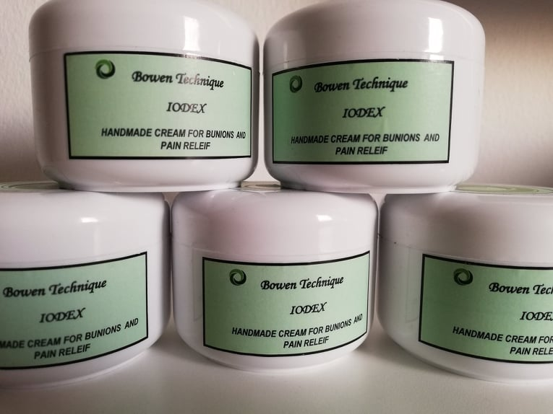
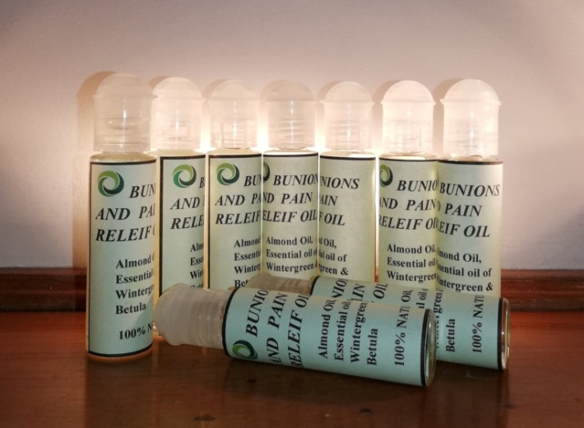
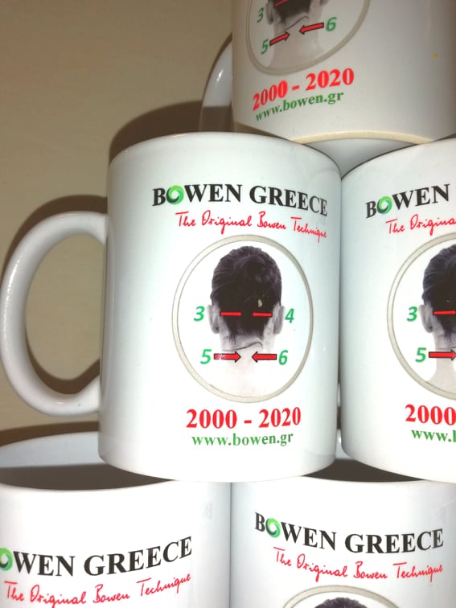
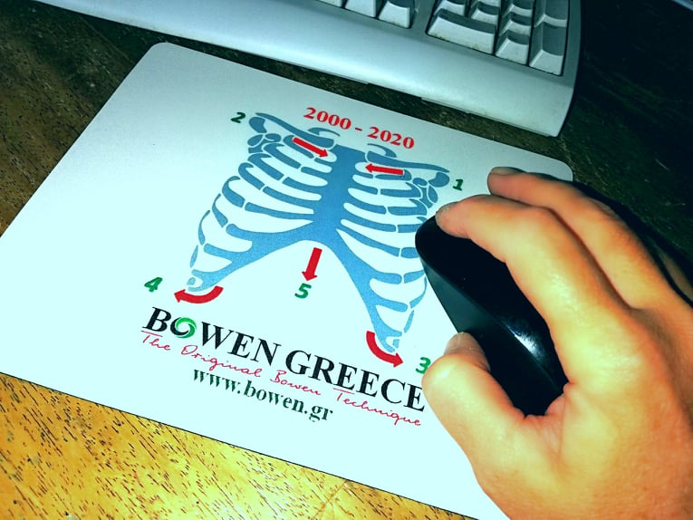
Προϊόντα Bowtech
Έχουμε μόλις παραλάβει φρέσκιες IODEX σε κρέμες με ή χωρίς ιώδιο και σε Roll on. Υπάρχει επίσης ακόμη περιορισμένος αριθμός σε κούπες και mousepads. Αν ενδιαφέρεστε να παραγγείλετε, επικοινωνήστε μαζί μας στο info@bowen.gr
9

Slide 10
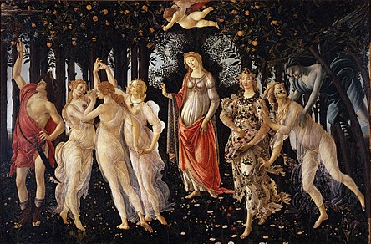
Φυσάει Εαρινός Ζέφυρος!
Η Άνοιξη είναι προ των πυλών και μετά από έναν δύσκολο χειμώνα τόσο στην Ελλάδα όσο και παγκόσμια αισθανόμαστε για άλλη μια φορά έτοιμοι να υποδεχτούμε την αναγέννηση της φύσης, ακόμη κι αν οι περιστάσεις φαντάζουν πιο σκληρές και οι συνθήκες πιο αντίξοες από τα προηγούμενα χρόνια. Οι χαρές, οι γιορτές και οι αργίες του Μαρτίου είναι εδώ, ας ελπίσουμε λοιπόν, ότι θα μας φέρουν πιο κοντά στο Φως της ίδιας μας της Ύπαρξης. Επειδή μόνο τότε θα καταφέρουμε να ξετρυπώσουμε και το φως που υπάρχει παντού γύρω μας, έστω και προσωρινά κρυμμένο από τους φυσικούς μας οφθαλμούς και να βρούμε το κουράγιο να συνεχίσουμε να προσφέρουμε.
Κι αν δεν μπορούμε ακόμη να απαλλαγούμε από την επίδραση των πέντε αισθήσεων στο συναισθηματικό μας κόσμο, τουλάχιστον ας ευφρανθούμε μυρίζοντας την λεπτή ευωδιά μιας φρέζιας, ακούγοντας την Ιεροτελεστία της Άνοιξης του Igor Stravinsky ή θαυμάζοντας τις λεπτομέρειες στην αριστουργηματική «Άνοιξη» του Sandro Botticelli.
Sandro Botticelli – Primavera (~1470)
Πινακοθήκη Uffizi – Φλωρεντία
10

